Slide 1
Σταγονα χαρας: Η αξια του νερου για την ευημερια και την ευτυχια μας
Απο τους μαθητεσ της α΄ και β΄ ταξης του 48^{ου} Δ.Σ. πατρων

Slide 2
Νερo: Το μαγικo υγρo!
Καλησπέρα σας! Σήμερα θα μιλήσουμε για ένα πολύτιμο υγρό, το νερό!!!!

Slide 3
Που βρισκουμε νερο;
Πηγές νερού:
Πηγές
Ποτάμια
Λίμνες
Θάλασσες
Το περισσότερο νερό στη Γη βρίσκεται στη θάλασσα!

Slide 4
γιατι ειναι σημαντικο το νερο;
Χρήσεις νερού:
Πίνουμε νερό για να μένουμε υγιείς.
Χρησιμοποιούμε νερό για να πλένουμε το σώμα μας, τα ρούχα μας και τα πιάτα μας.
Το νερό είναι απαραίτητο για τα φυτά και τα ζώα.

Slide 5
Η ΡΥπανση του ΝεροΥ
Το νερό μπορεί να ρυπανθεί από:
Χημικά από εργοστάσια.
Απορρίμματα που πετάμε στα ποτάμια και τις θάλασσες.
Λιπάσματα και φυτοφάρμακα από τις καλλιέργειες.

Slide 6
Τι μπορουμε να κανουμε για να προστατευσουμε το νερο;
Προστατεύουμε το νερό:
Κλείνουμε τη βρύση όταν δεν τη χρειαζόμαστε.
Ποτίζουμε τα φυτά με ποτιστήρι και όχι με λάστιχο.
Φυτεύουμε δέντρα που βοηθούν στην συγκράτηση του νερού.

Slide 7
Σημασια για το Μελλον Νερο: Ας το προστατευουμε! Παγκοσμια ημερα νερου: 22 μαρτιου
Το νερό είναι πολύτιμο και οφείλουμε να το προστατεύουμε.
Ας υιοθετήσουμε υπεύθυνες συμπεριφορές για να διασφαλίσουμε ότι θα έχουμε πάντα καθαρό νερό!

Slide 8
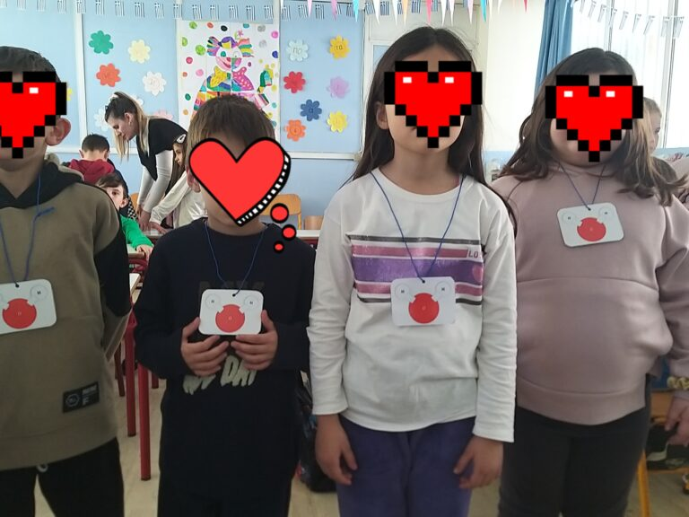
οι δημιουργιεσ μασ

Slide 9
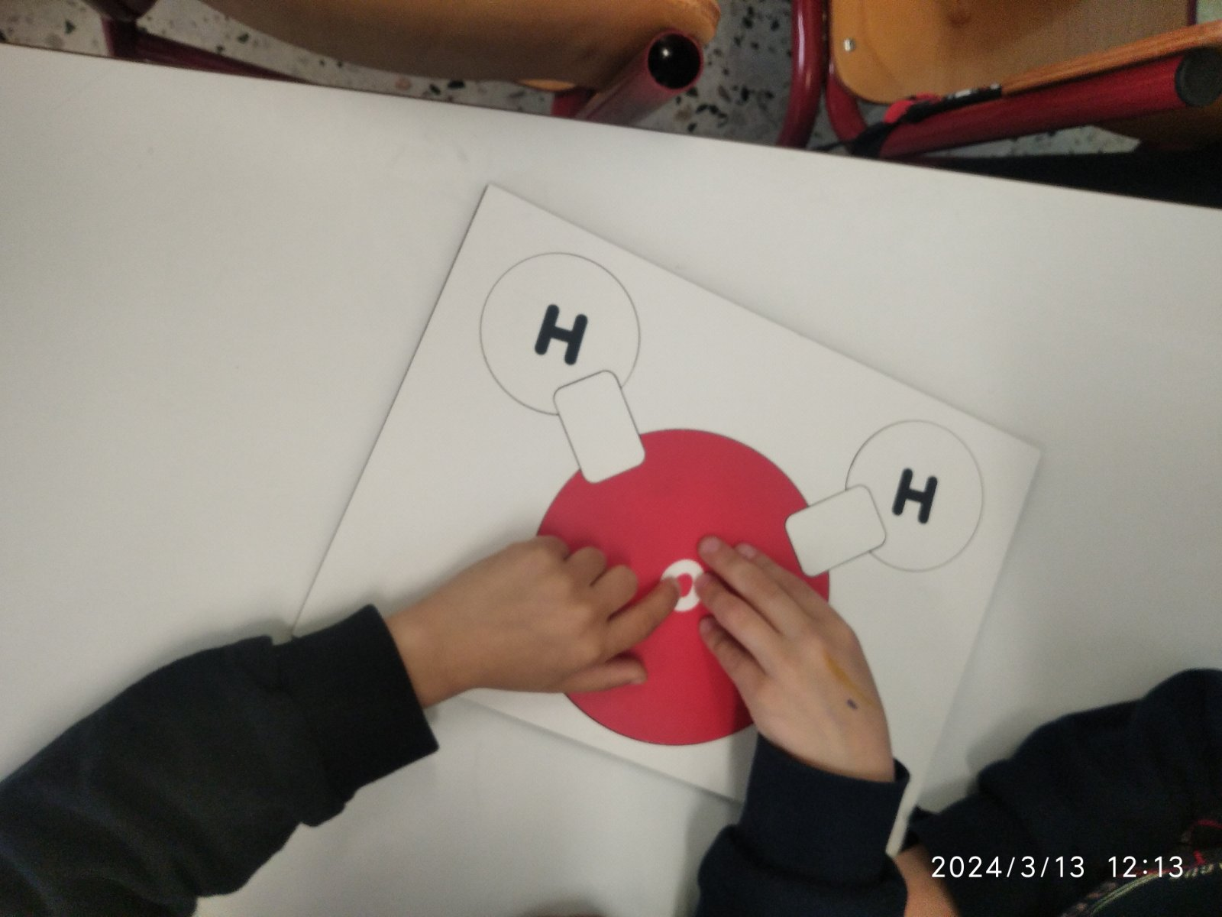
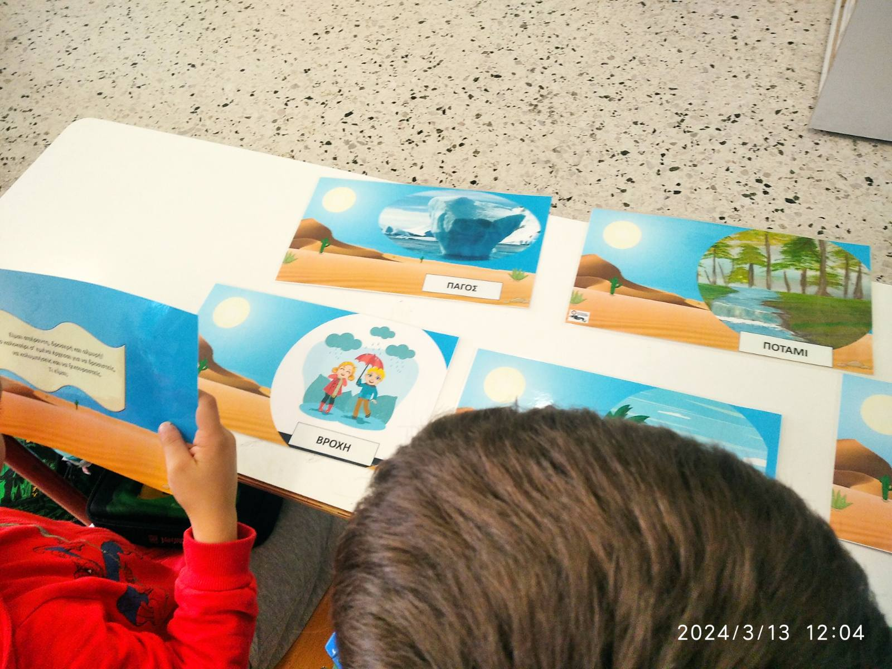

Slide 10
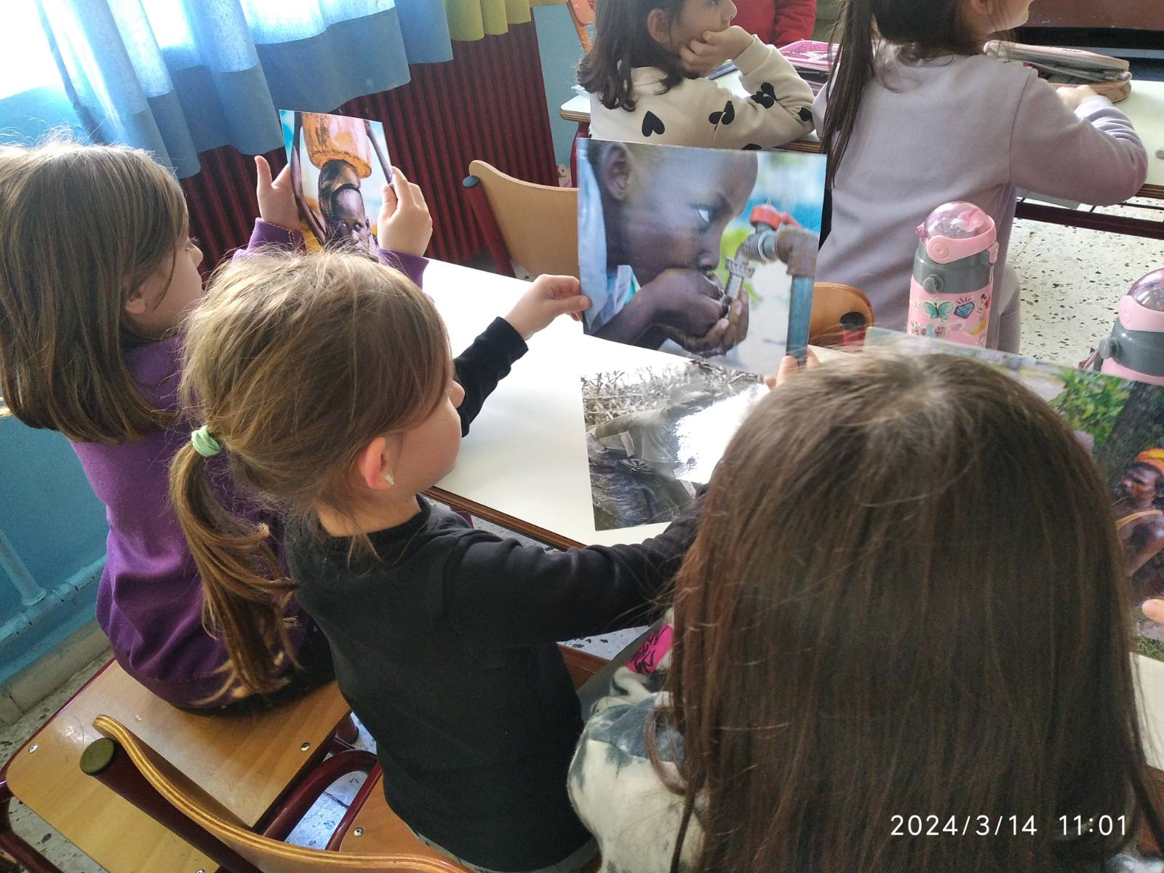
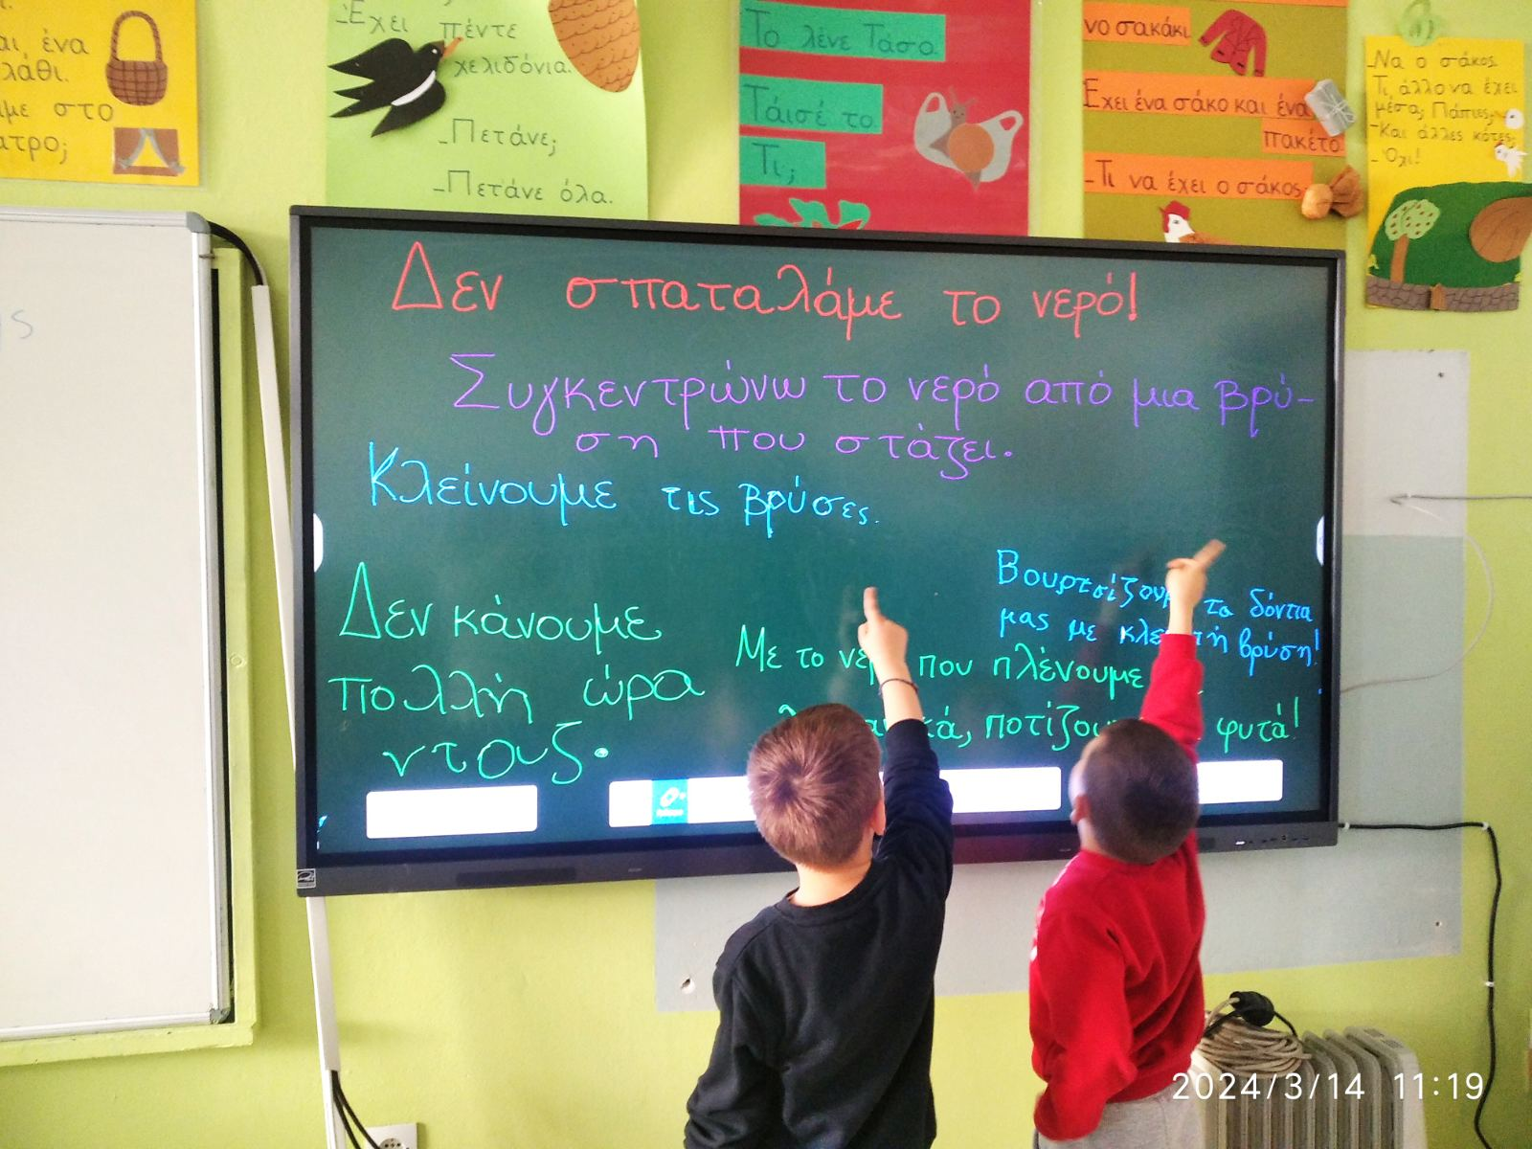

Slide 11
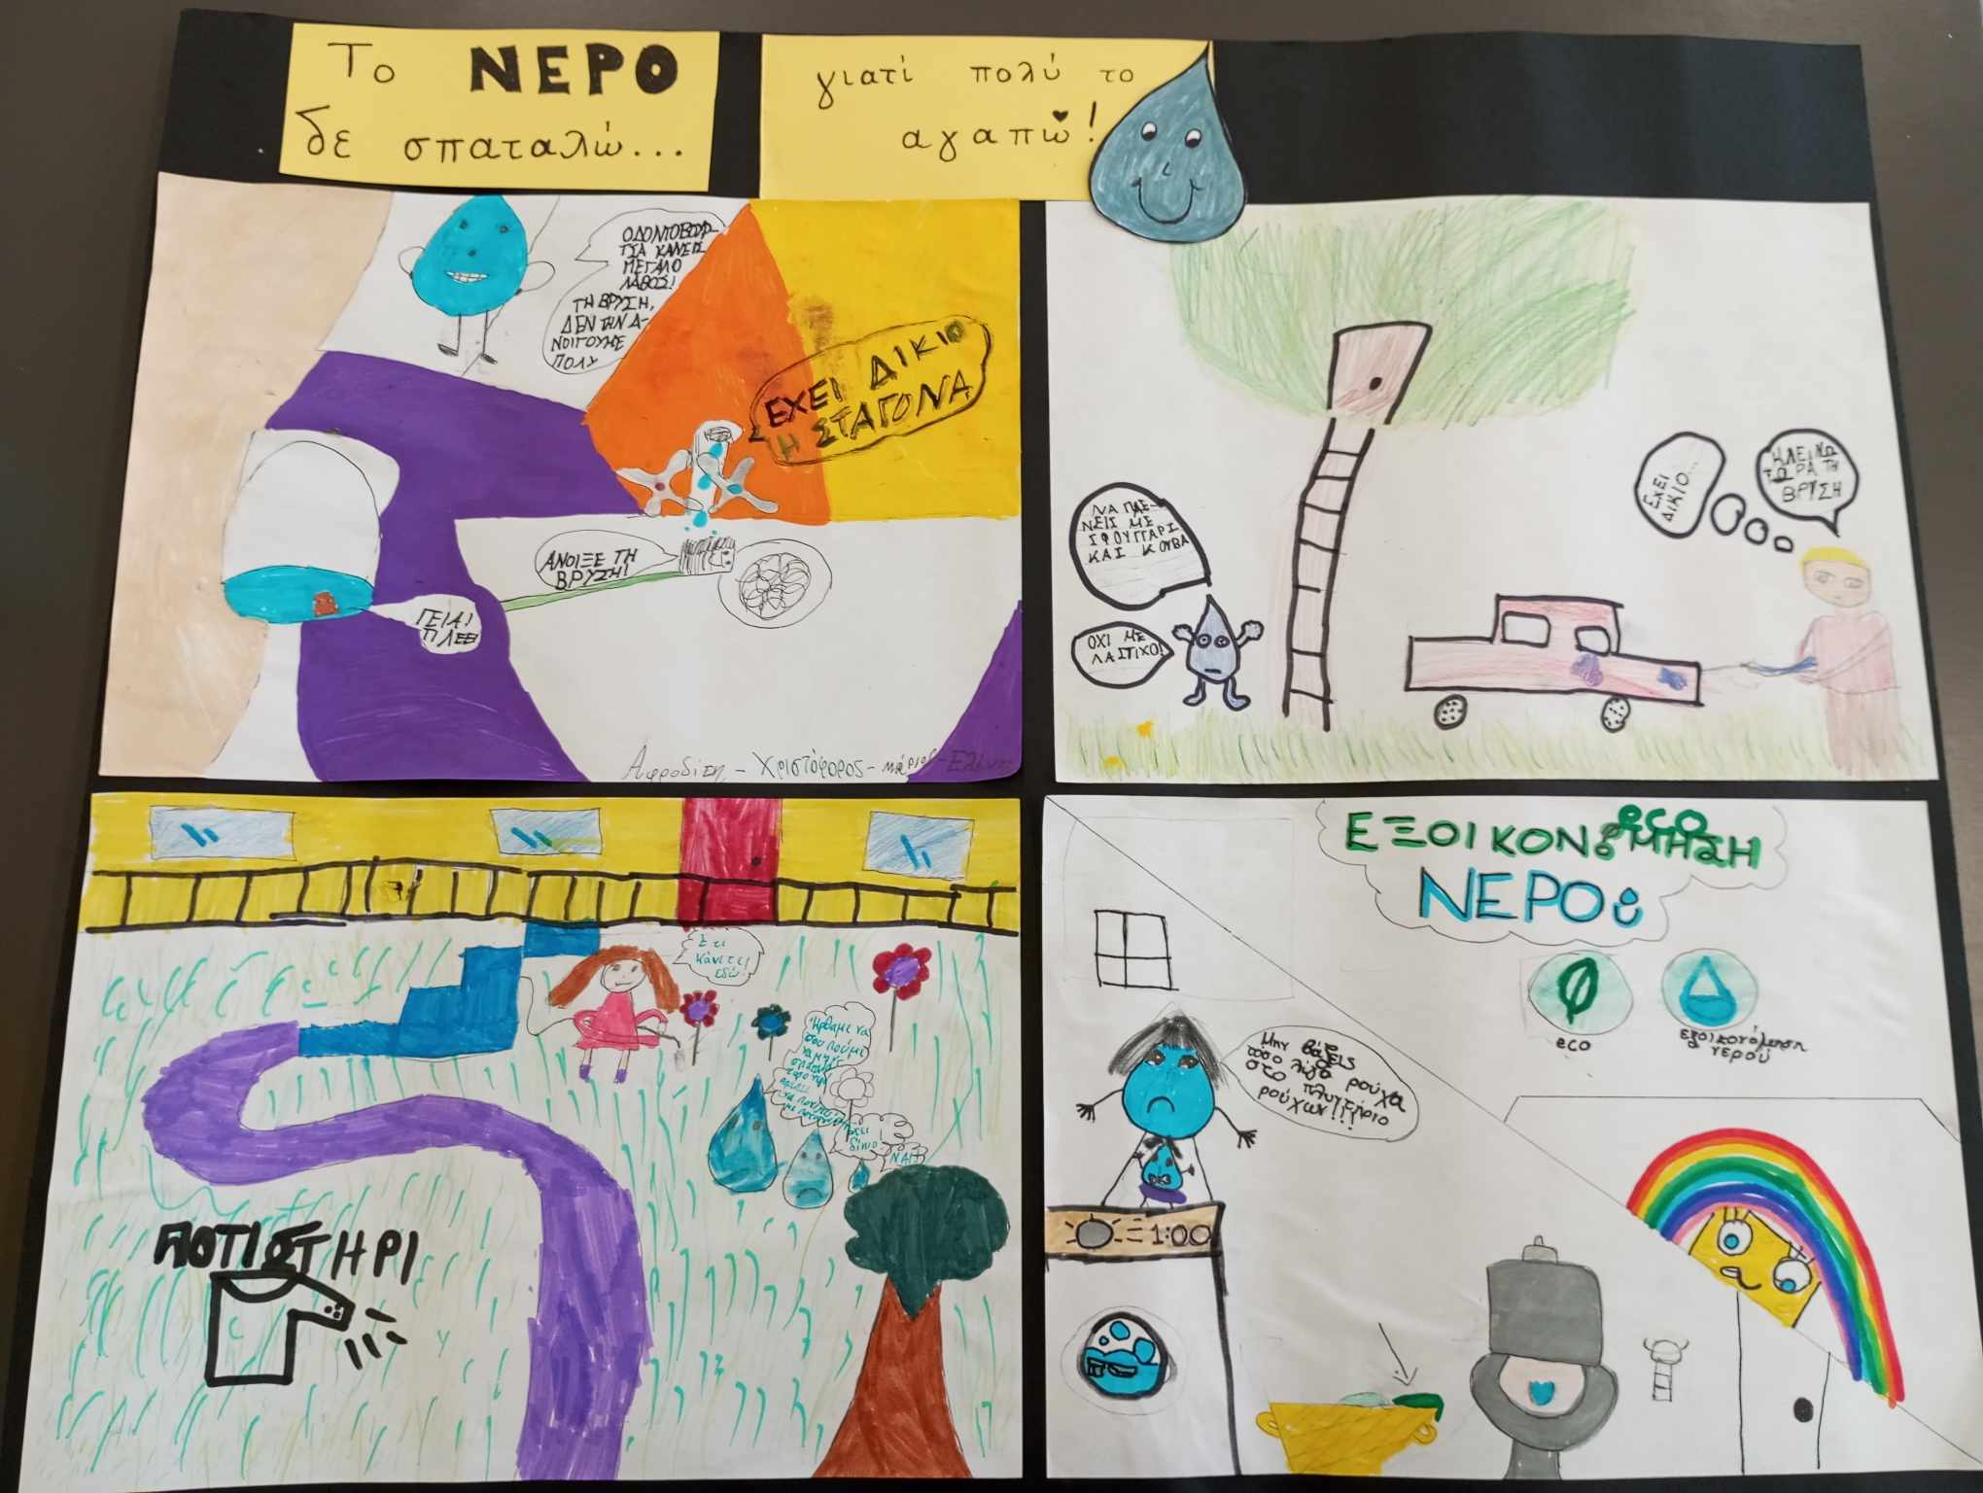
ΤΟ ΝΕΡΟ ΔΕ ΣΠΑΤΑΛΩ!!!
ΑΦΙΣΑ ΑΠΌ ΤΟ Δ1

Slide 12
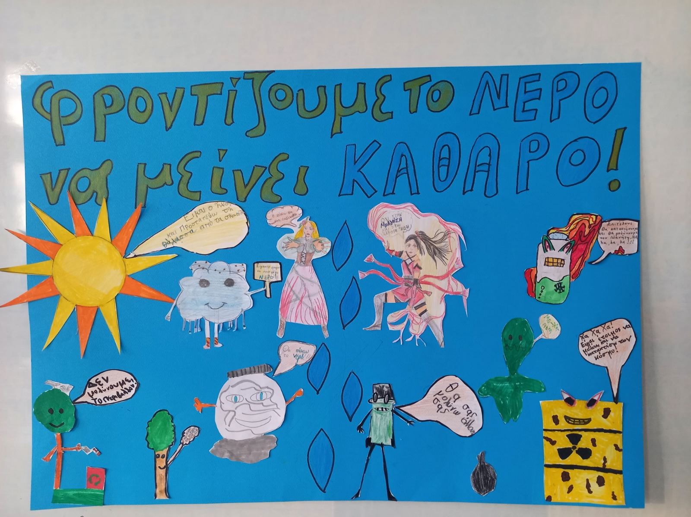
ΦΡΟΝΤΙΖΩ ΤΟ ΝΕΡΟ, ΝΑ ΜΕΙΝΕΙ ΚΑΘΑΡΟ!!
ΑΦΙΣΑ ΑΠΌ ΤΟ Ε1

Slide 13
ΕΥΧΑΡΙΣΤΟΥΜΕ ΓΙΑ ΤΗΝ ΠΡΟΣΟΧΗ ΣΑΣ!!

